Slide 1
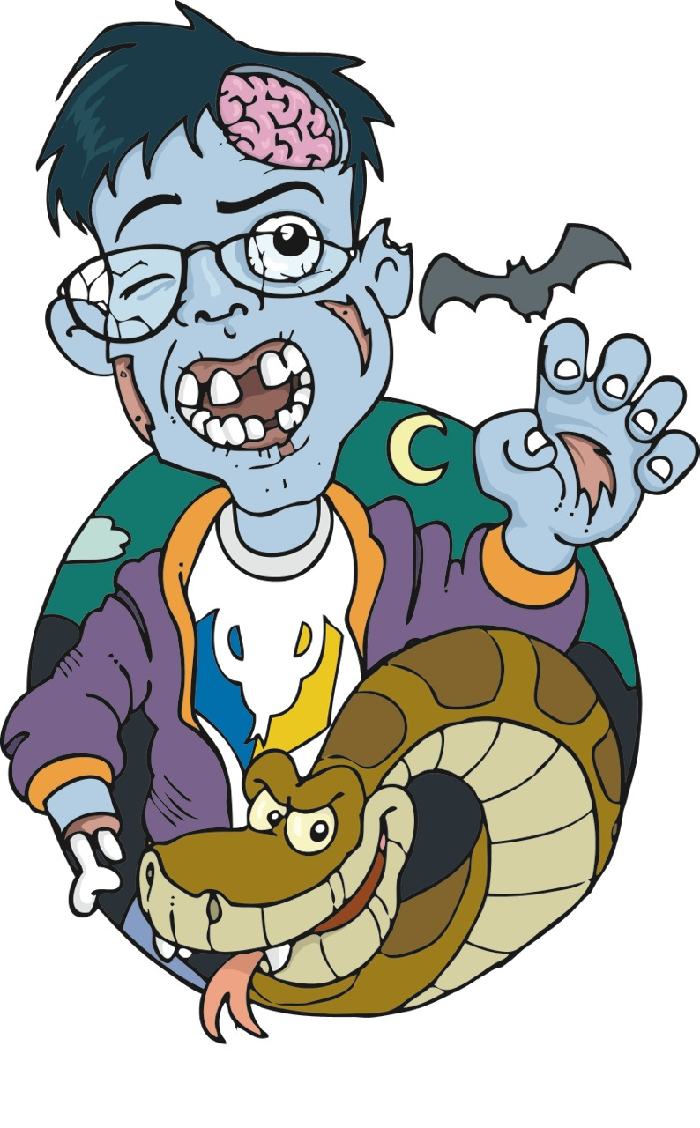
DJ Mix 1
fmasanori@gmail.com

Slide 2
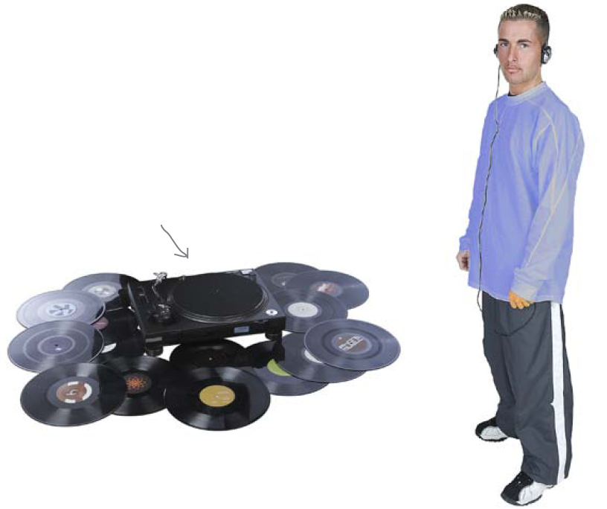
DJ Mix
Estou deixando os discos de vinil. Vocês podem me ajudar a escrever meu software?
Digitalizar

Slide 3
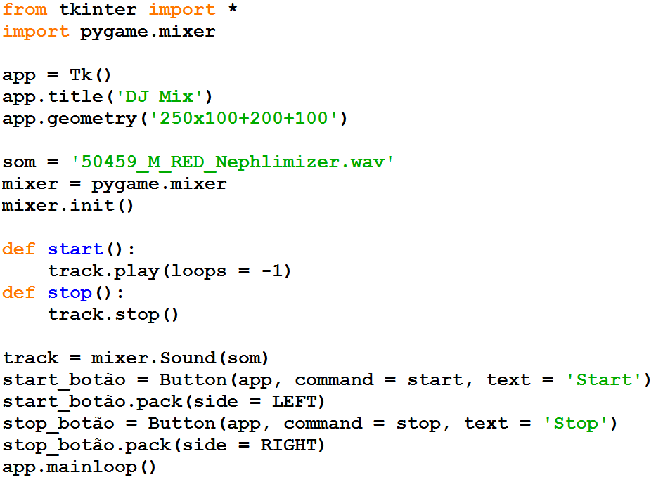
DJ Mix
DJ Mix 01.pyw

Slide 4
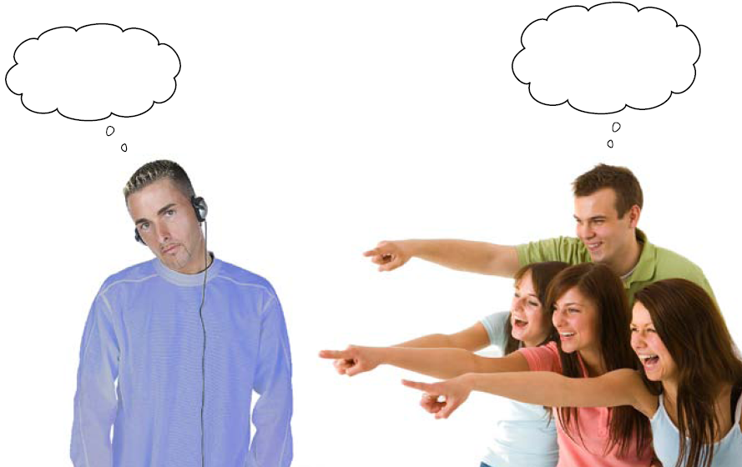

Mas a música não termina...
Que vergonha...
Foi muuito engraçado!

Slide 5
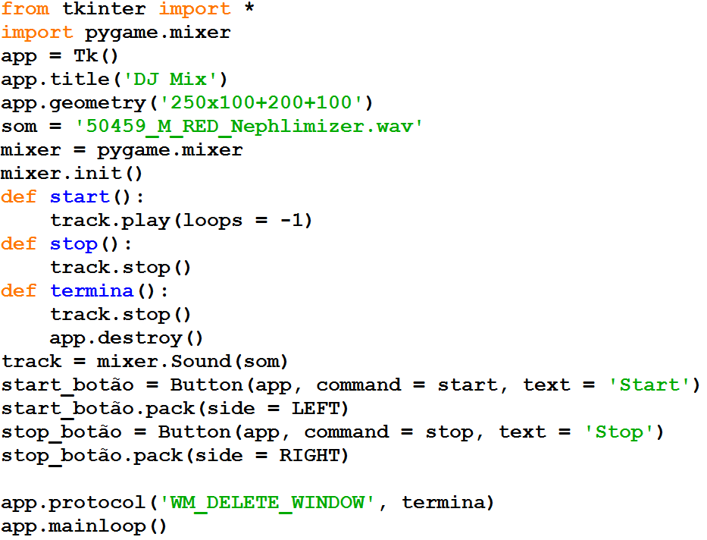
DJ Mix
DJ Mix 02.pyw

Slide 6
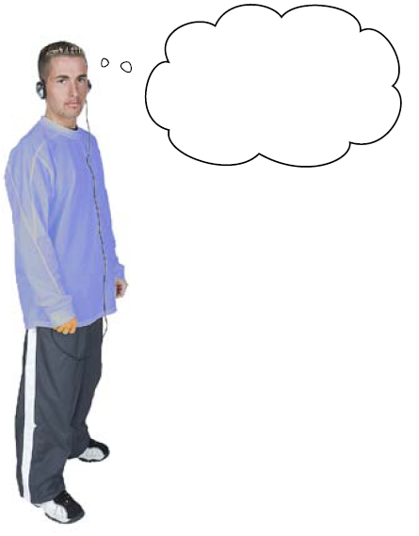

DJ Mix
Não dá para ter apenas um botão? Tipo liga/desliga?

Slide 7
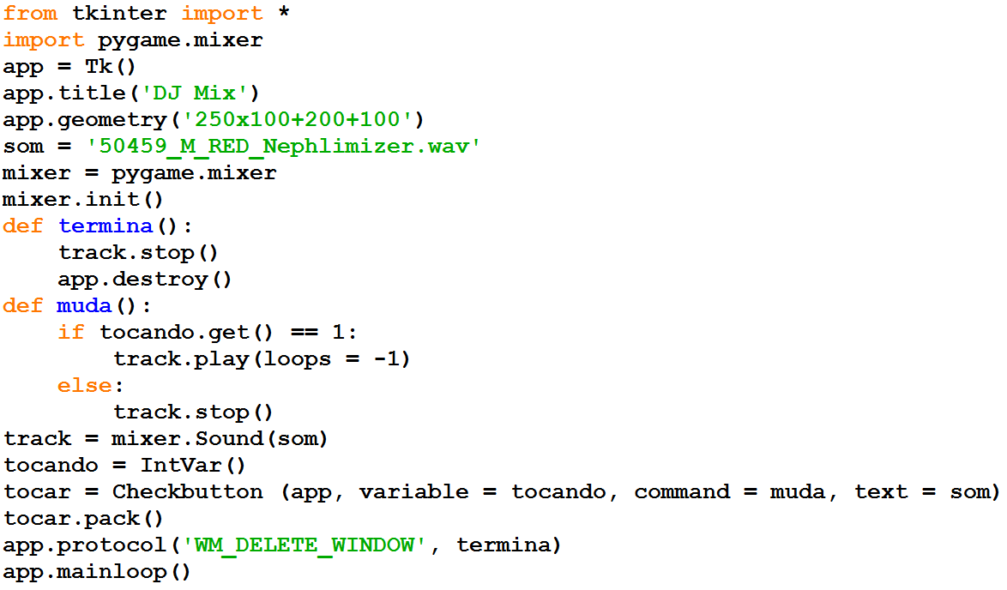
DJ Mix
DJ Mix 03.pyw

Slide 8
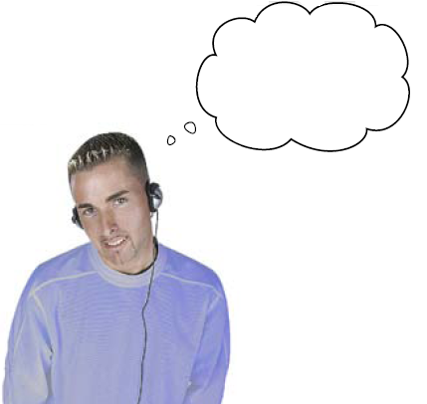
DJ Mix
Ficou legal, agora vamos colocar um volume!
Cara, está ficando maneiro...

Slide 9
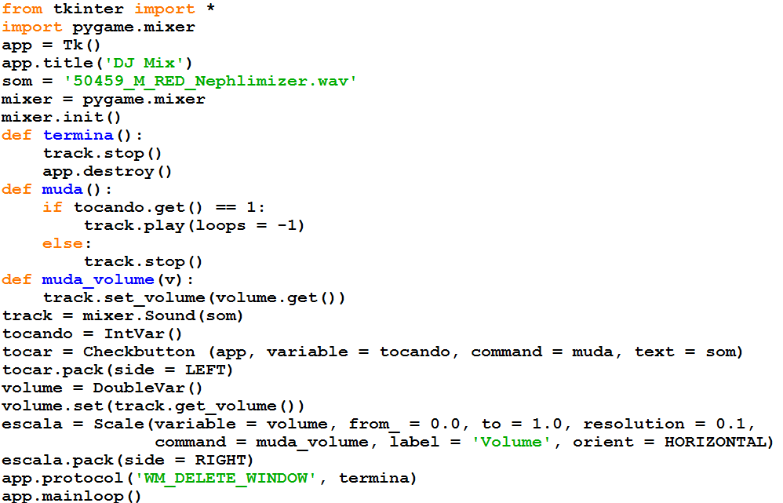
DJ Mix
Tirando geometry o tkinter automaticamente irá decidir o melhor tamanho
Função que muda o volume, por enquanto não irei usar o parâmetro v
Equivalente tkinter do float, from_ para diferenciar do from python
DJ Mix 04.pyw

Slide 10
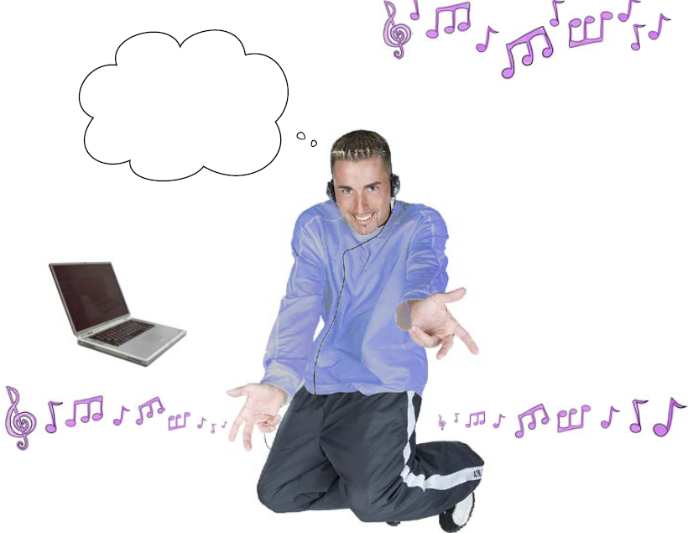
DJ Mix
Agora é só converter o resto dos discos

Slide 11
Recordação
app.destroy()
DoubleVar()
Checkbutton()
Scale()

